Slide 1
Operační program
Vzdělávání pro konkurenceschopnost
1.4 Zlepšení podmínek pro vzdělávání na základních školách
„Škola porozumění“
Základní škola Kladno, Vodárenská 2116
Mgr. Jaroslav Feřtek

Slide 2
Počáteční úvahy
Co projekt umožňuje?
Čeho bychom rádi dosáhli my?
Co pro to musíme udělat konkrétně?
Je v našich silách všechno zvládnout?
Jaké máme aktuální podmínky?
Kdo bude mít co na starost?
Čím a jak na projekt navážeme?

Slide 3
Na startu projektu
Komplikace okolo žádosti (změna statutárního zástupce, schvalovací proces, akceptace)
Hlavní cíle (modernizace a inovace ve výuce, podpora profesních dovedností učitelů – ICT, technické vybavení)
Podmínky (personální zajištění, technické a prostorové podmínky, finanční zajištění – PC síť, elektronika)
Zapojení do projektu (467 žáků 1. až 9. ročníku – 100% a 26 pedagogických pracovníků – 93%)
Organizace, administrace, účetnictví, realizace (průhlednost, odůvodnitelnost, kontrola, veřejné zakázky)
Priorita – klíčové aktivity (cizí jazyky, využití ICT, matematika, přírodní vědy)
Dotace (2 308 098,- Kč) vs. 1.032 DUM + 11 osvědčení z DVPP

Slide 4
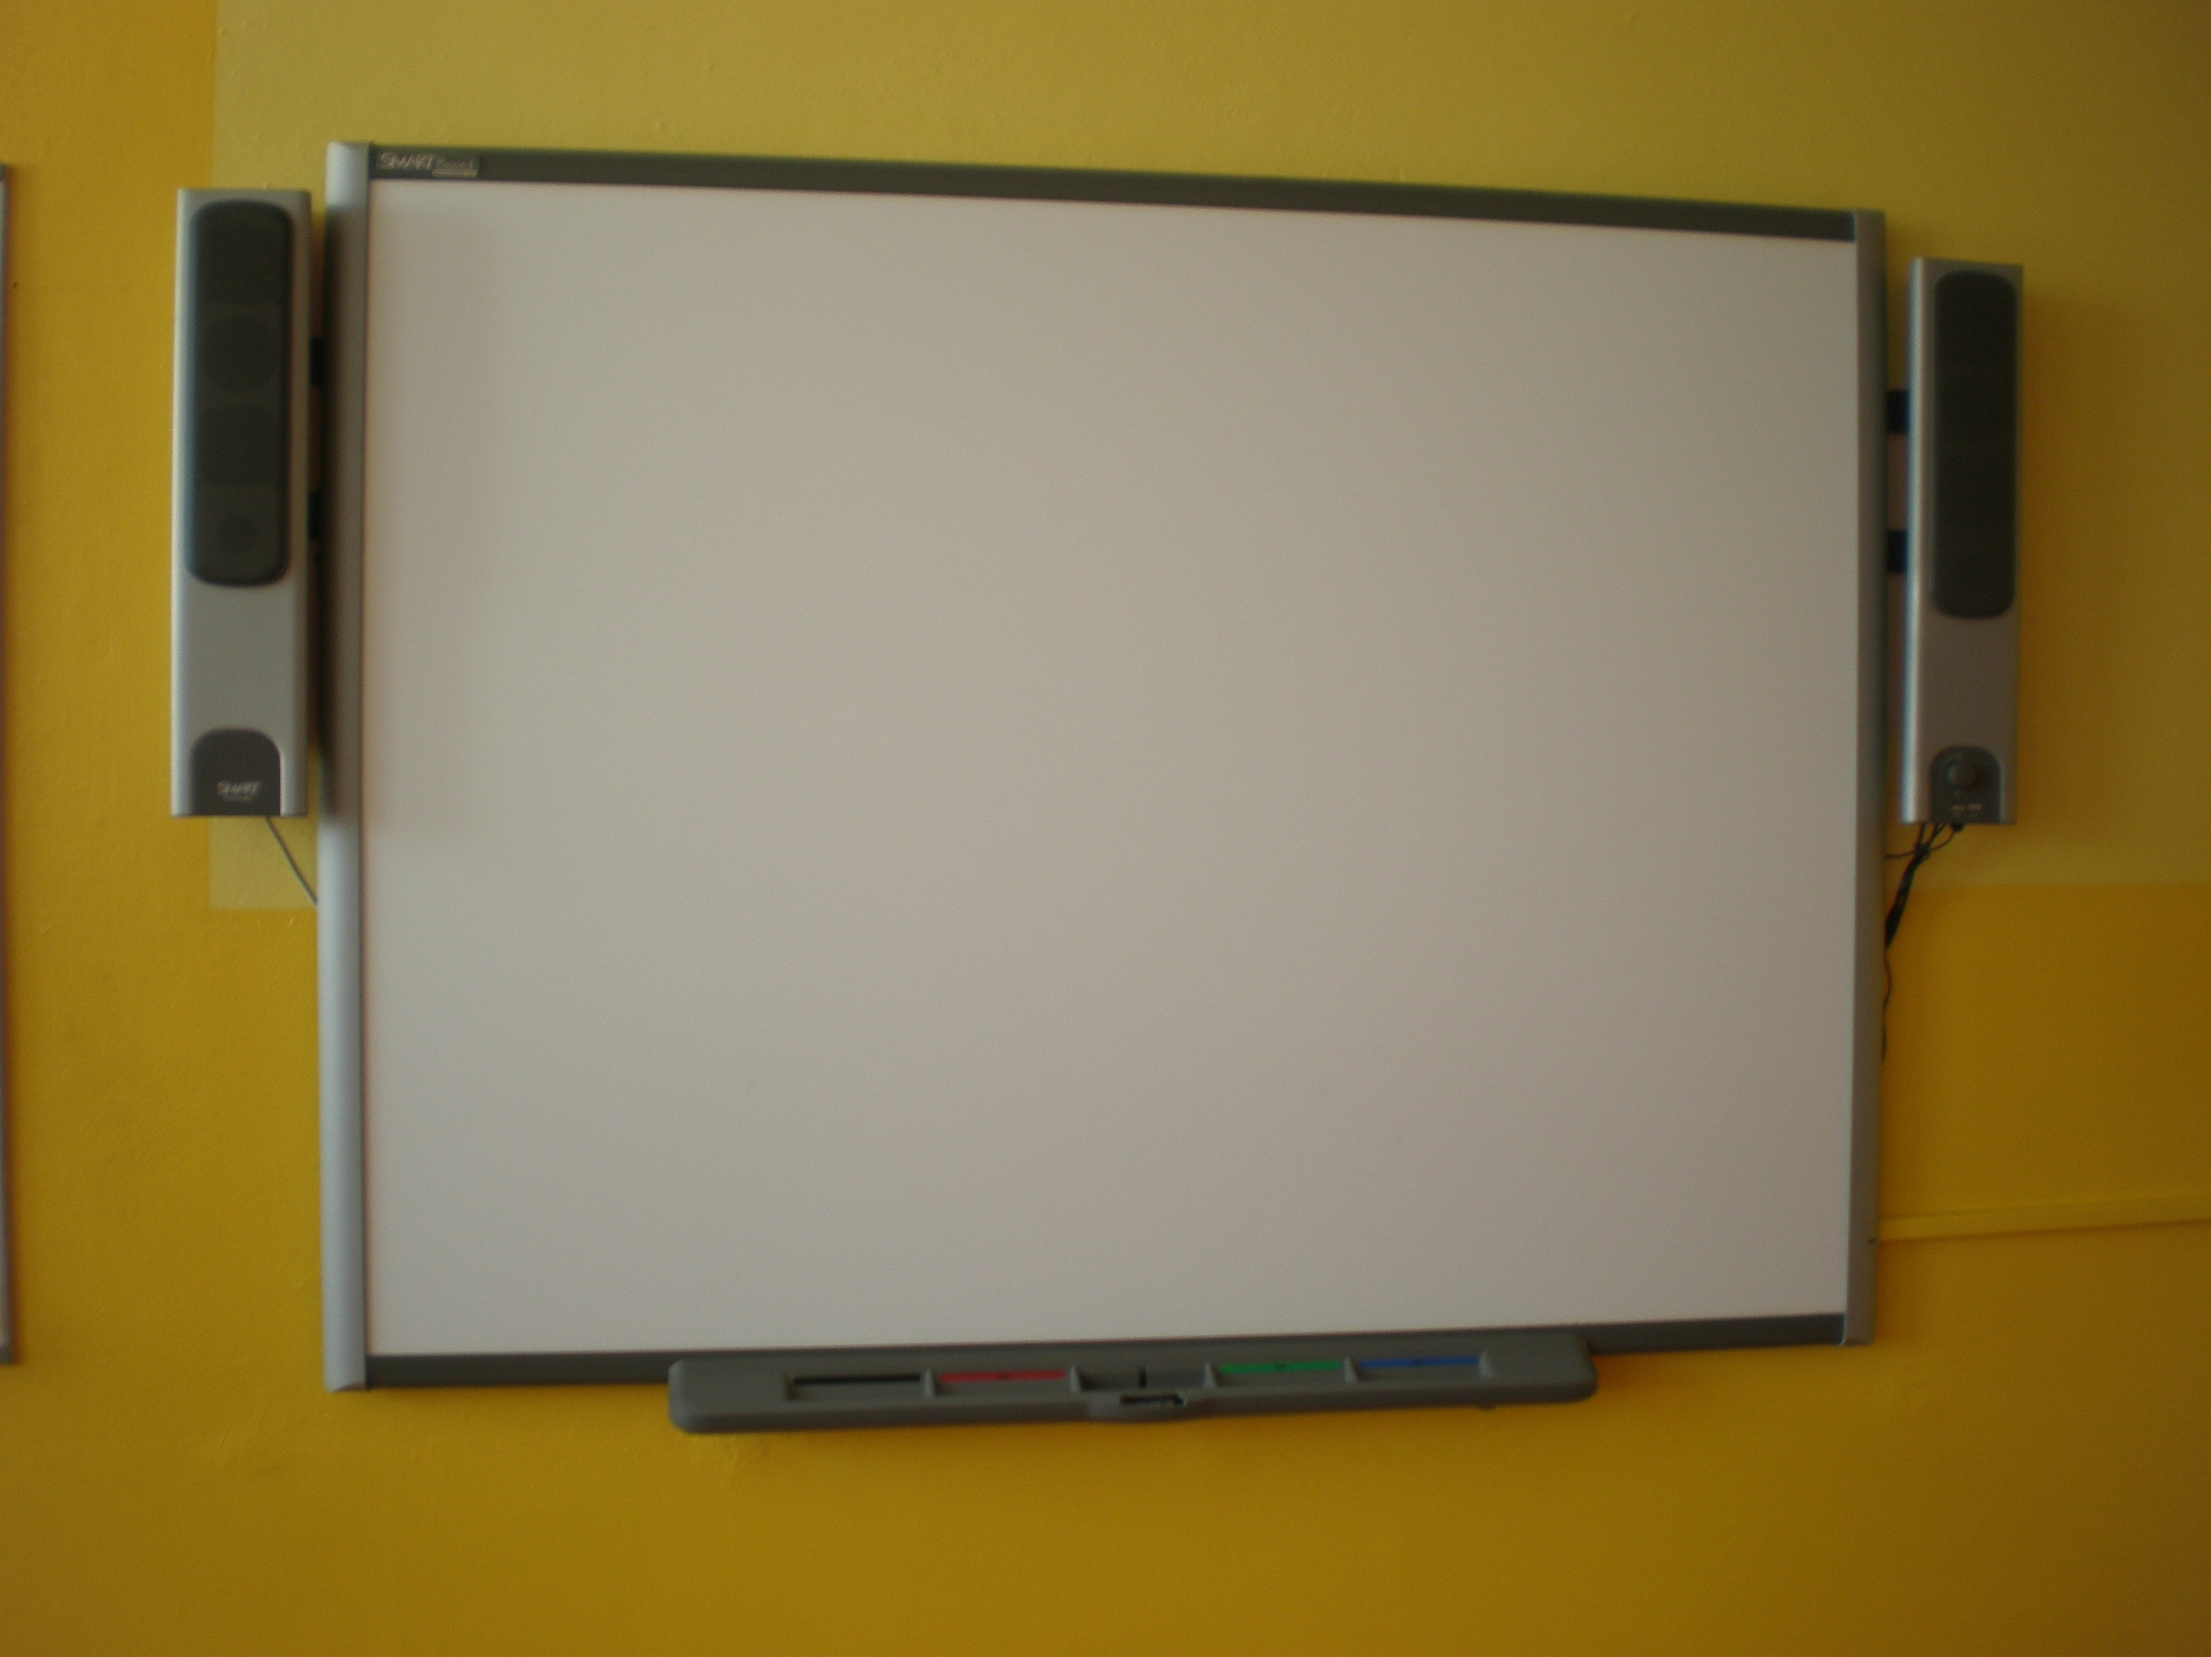

Slide 5
Rozpočet projektu
Podíl financování z prostředků EU a státního rozpočtu ČR v poměru 85 : 15 (v procentech)
DVPP (metodika výuky cizích jazyků, matematiky, zvýšení ICT gramotnosti – kurzovné a cestovné)
Inovace a zkvalitnění výuky prostřednictvím ICT (DUM, technika, SW, pomůcky)
Inovace a zkvalitnění výuky v oblasti přírodních věd (DUM, pomůcky)
Vhodnou kombinací šablon jsme se „trefili“ téměř přesně do maximální možné výše dotace
Celková výše dotace 2 308 098,- Kč

Slide 6
Klíčové aspekty
Personální zajištění (hlavní manažer projektu, tvůrci DUM, kontrola)
Formální a obsahová kvalita DUM (minimální požadavky, šablona, účelnost, autorský zákon)
Odměňování autorů DUM (DPP, stanovení a výplaty odměn)
Podmínky pro ověřování DUM (rozšíření PC sítě, veřejná zakázka – pořízení techniky a SW, termínová kázeň – monitorovací zprávy)
Administrativa a účetnictví projektu (záznamy o ověřování, výkazy práce, archivace výstupů, oddělené finance)
Žádoucí a nežádoucí kreativita projektového týmu

Slide 7
Cíle a výstupy z projektu
Soulad s idejemi ŠVP „Škola porozumění“ (pochopení jevů, vztahů či souvislostí v obsahu učiva, ale také porozumění lidské – výchova vzdělaných a empaticky smýšlejících bytostí)
Kvalitní výuka = dobře vybavený pedagog (odborně zdatný, metodicky schopný, podpořený pomůckami)
Zásadní výstup = DUM (pro žáky různé věkové kategorie, různé výkonnosti, různě náročné úlohy dle individuálních schopností)
Zvýšení ICT gramotnosti učitelů (moderní vyučovací metody za využití prudce se rozvíjejících informačních technologií)
Změny charakteru a obsahu vzdělávání a zlepšení klíčových kompetencí žáka s ohledem na jeho budoucí uplatnitelnost na trhu práce a zvýšení motivace k dalšímu vzdělávání

Slide 8
Efektivita projektu
Vytvoření 48 sad po 20 DUM + 2 sad po 36 DUM, dohromady tedy 1.032 DUM!!!
Prostřednictvím DVPP bylo proškoleno téměř 40% pedagogů zapojených do projektu
Výrazné zlepšení uživatelských dovedností pedagogů (při tvorbě DUM i při jejich využití ve výuce)
Zatraktivnění výuky, aktivnější podíl žáků při práci v hodinách
Pořízení technických zařízení pro práci s DUM, ale také pro využití k prezentacím vlastních žákovských prací (85 PC, 21 interaktivních dataprojektorů, 1 vizualizér)
Pořízení SW (sjednocení operačního systému, výukové programy, elektronické učebnice)
Pořízení dalších pomůcek pro přírodovědné obory (např. systém Vernier, sady pro chemii)

Slide 9
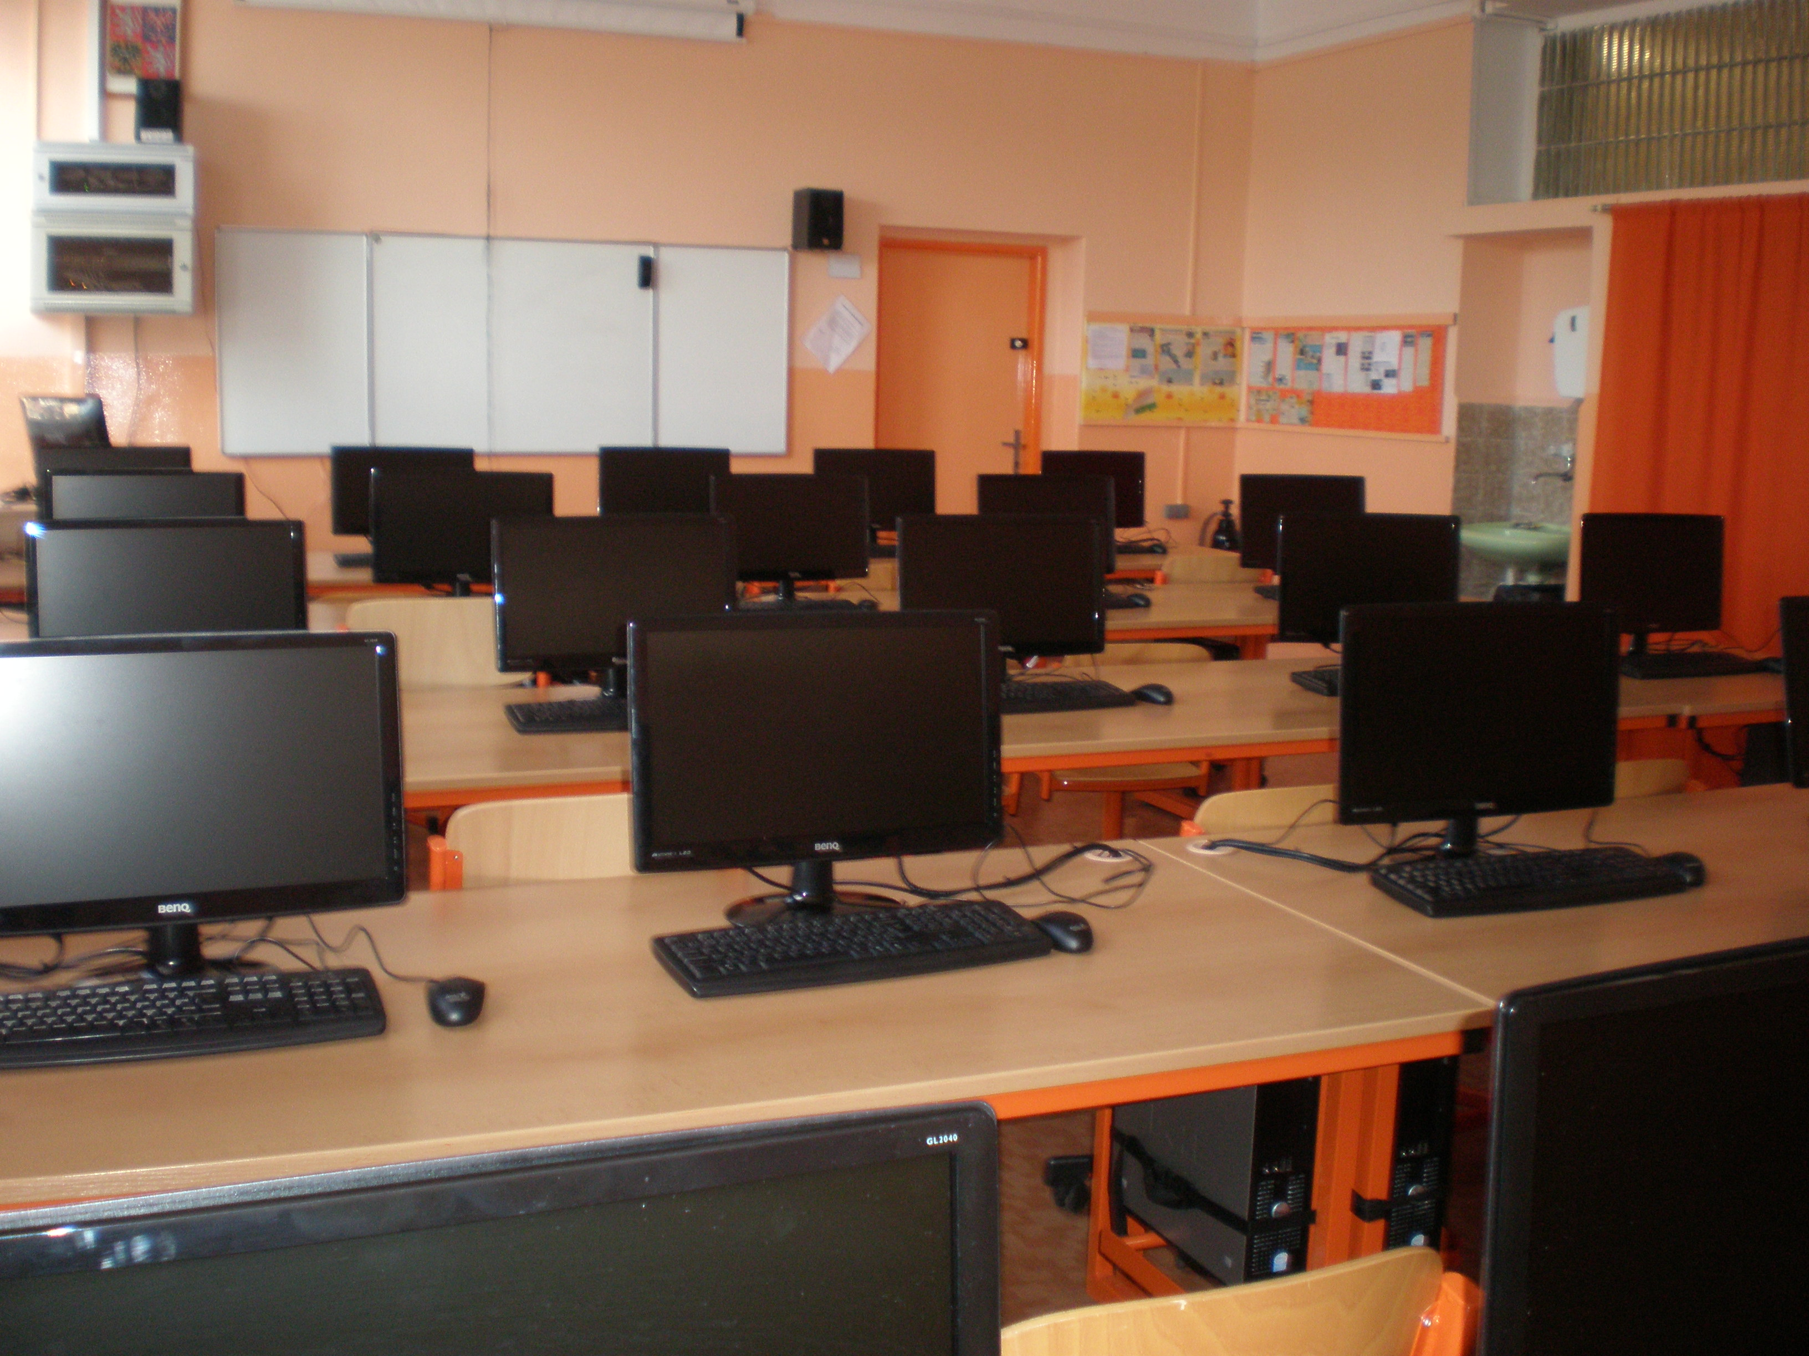

Slide 10
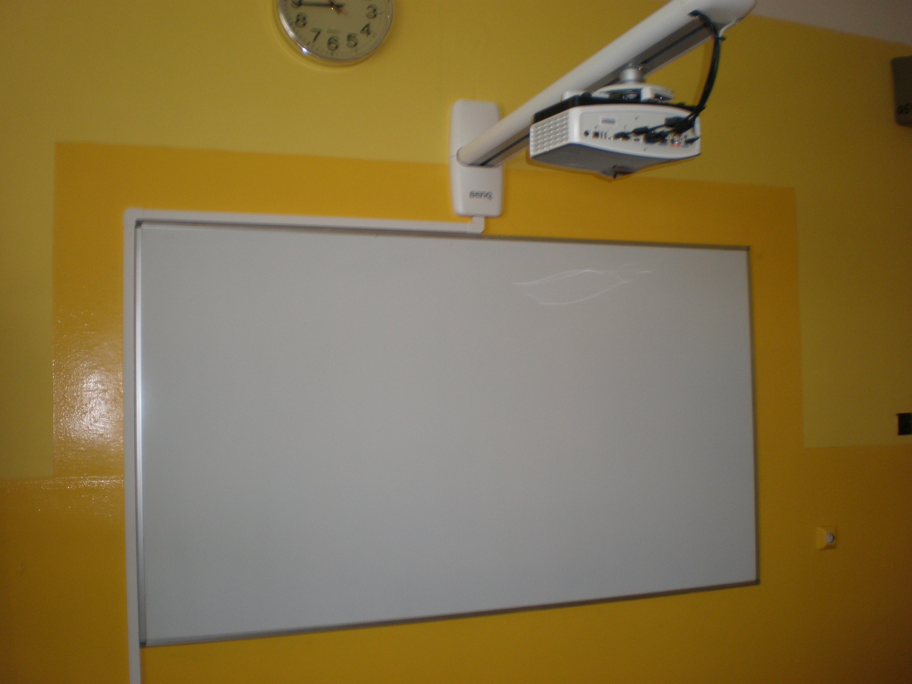

Slide 11
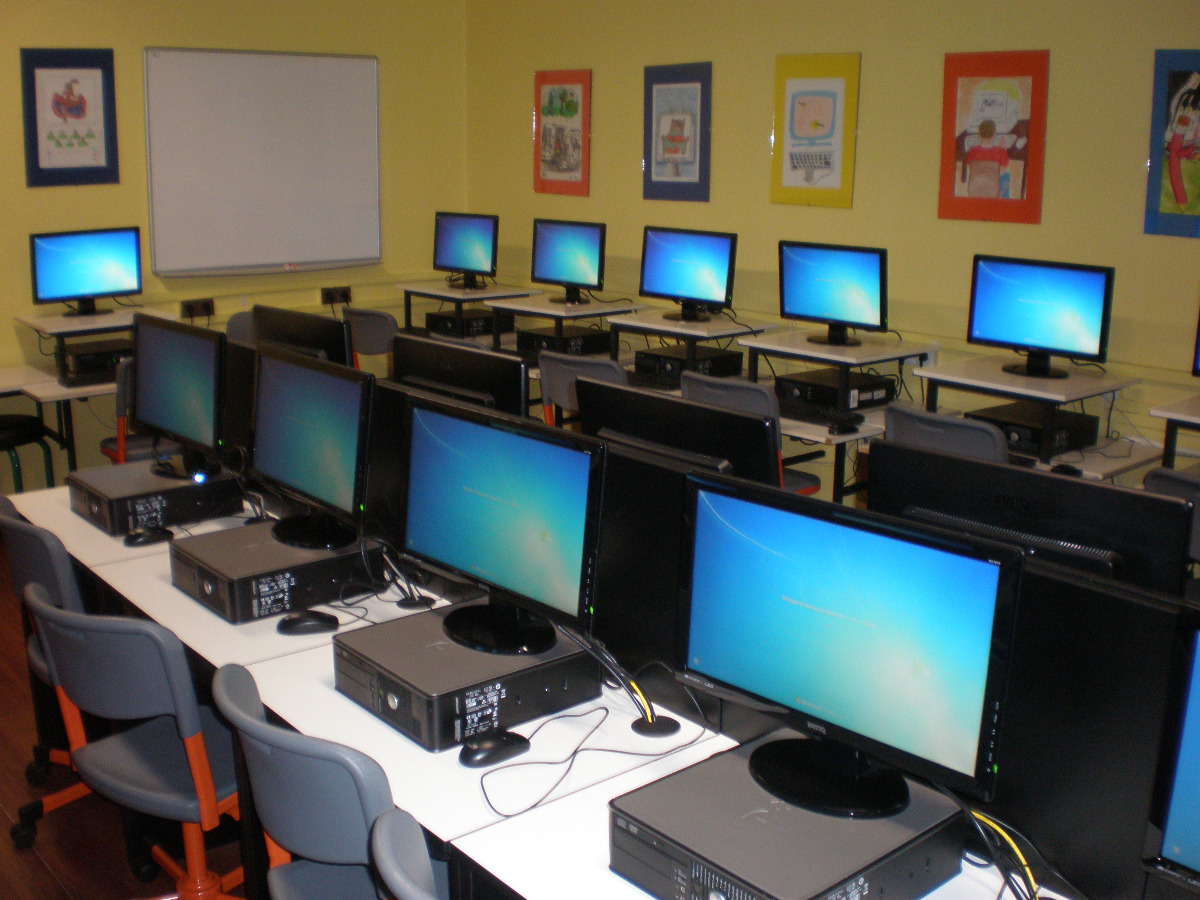

Slide 12
Digitální Učební Materiál (DUM)
Základní parametry (požadavky) – vzor – úvodní strana, anotace, obsah dle určení, použité zdroje – stanovení minimálního rozsahu na 4 stránky
Nejsledovanější aspekt – použití zdrojů (volně šiřitelné galerie nebo galerie příslušné školou vlastněné SW licence – autorský zákon)
Formáty: *.doc, *.docx (textový editor MS Word), *.xls, *.xlsx (tabulkový procesor MS Excel), *.ppt, *.pptx (MS PowerPoint), dále Smart Notebook (Smart Board), Easiteach (dataprojektory BenQ)
Formy: výklad (prezentace), výklad (interaktivní), opakování a procvičování (interaktivní), pracovní list (doplňovací), pracovní list (interaktivní), pracovní list (test, popřípadě test s řešením)

Slide 13
Digitální učební materiály
(ukázky)

Slide 15

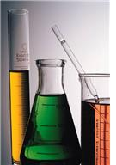
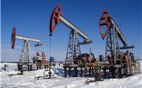




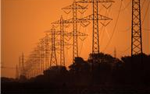
Opakování: Jmenuj odvětví a druhy průmyslu, ke kterým se vztahují tyto obrázky (odpovědi se odkryjí po kliknutí podle pořadí):
2.
3.
těžební
1. Odvětví:
těžký průmysl
chemický
Druhy průmyslu
4.
stavebních hmot
7.
strojírenský
5.
6.
hutnický
energetika

Slide 16
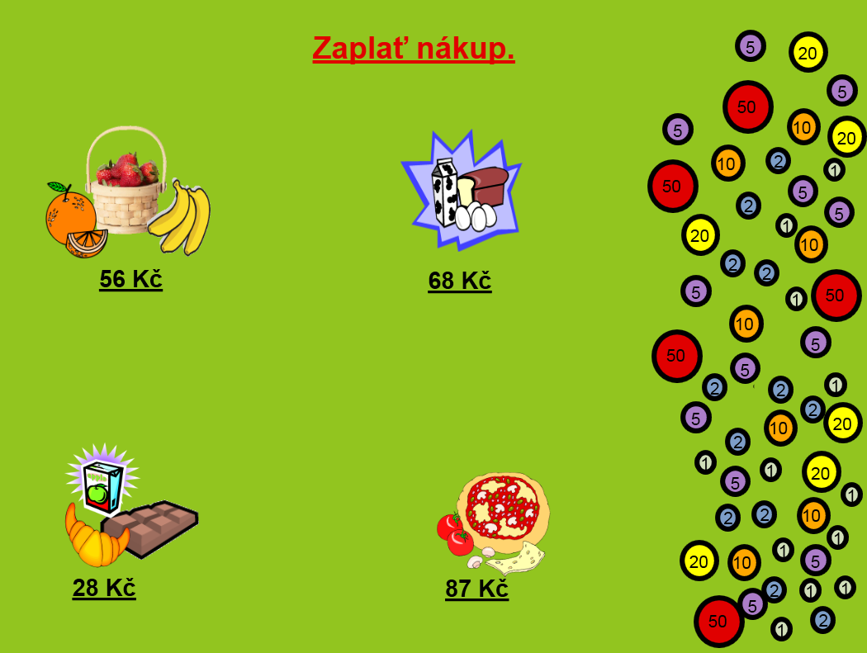

Slide 17
